Slide 1
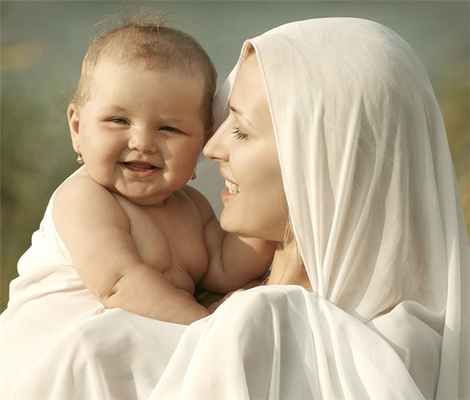
МБДОУ КРИУШИНСКИЙ ДЕТСКИЙ САД «СВЕТЛЯЧОК.» МА - МА Есть в нашем мире слово вечное, Короткое, но самое сердечное. Оно прекрасное и доброе, Оно простое и удобное, Оно душевное, любимое, Ни с чем на свете не сравнимое: МА - МА!
ПОДГОТОВИЛИ ВОСПИТАТЕЛИ ЛЕВУШКИНА В. П.
МАЗУРИК М. И.

Slide 2
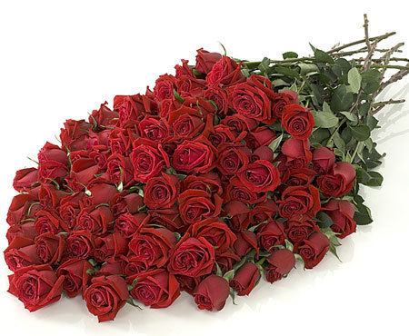
Дорогие мамы!С Праздником Вас!

Slide 4
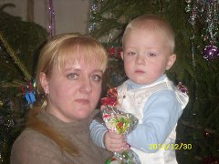
КТО НА СВЕТЕ ВСЕХ МИЛЕЕ? И ТЕПЛОМ СВОИМ СОГРЕЕТ. ЛЮБИТ БОЛЬШЕ, ЧЕМ СЕБЯ? ЭТО МАМОЧКА МОЯ!

Slide 5
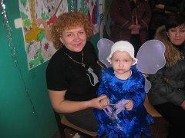
НАШЕЙ МАМЫ НЕТУ ЛУЧШЕ НЕТ ДОБРЕЙ ЕЕ, НЕЖНЕЙ. СТАнем навсегда послушны, И ПОЗДРАВИМ МАТЕРЕЙ!

Slide 6
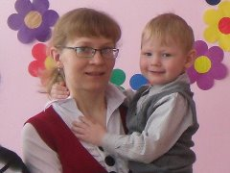
МАМА – ЭТО НЕБО! МАМА- ЭТО СВЕТ! МАМА- ЭТО СЧАСТЬЕ! МАМЫ ЛУЧШЕ НЕТ.

Slide 7
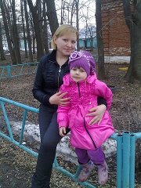
Я ЛЮБЛЮ ТВОЙ ЗВОНКИЙСМЕХ, МАМА! ТЫ НА СВЕТЕ ЛУЧШЕ ВСЕХ, МАМА!

Slide 8
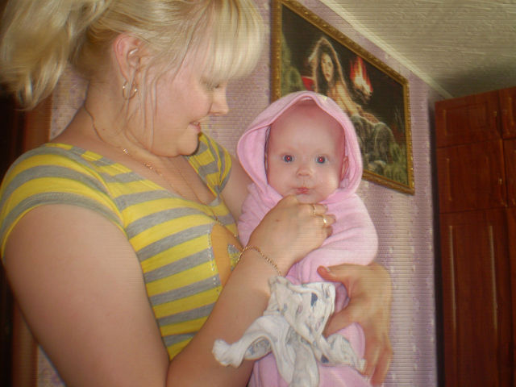
ОБОЙДИ ВЕСЬ БЕЛЫЙ СВЕТ, ЛУЧШЕ МАМЫ В МИРЕ НЕТ!

Slide 9
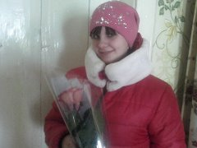
МАМОЧКА МОЯ РОДНАЯ, Я ЛЮБЛЮ ТЕБЯ БЕЗМЕРНО! И ЖЕЛАЮ ТЕБЕ СЧАСТЬЯ И ЗДОРОВЬЯ НЕПРЕМЕННО!

Slide 10
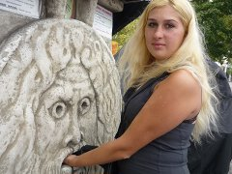
ПОЖЕЛАТЬ ХОЧУ ТЕБЕ ЗДОРОВЬЯ, ЧТОБ ТРЕВОГ НИКТО НЕ ДОСТАВЛЯЛ. ТЫ- ОДНА ТАКАЯ В ЦЕЛОМ СВЕТЕ, МАМОЧКА ЛЮБИМАЯ МОЯ!

Slide 11
ТЕБЕ, РОДНАЯ МАМОЧКА, ОДНОЙ СКАЖУ СЕЙЧАС- СВЕТЛЕЕ И ДОБРЕЕ НЕТ, ТЫ ЛУЧШАЯ У НАС!

Slide 12
МАМА ЛЮБИТ И ЖАЛЕЕТ, МАМА ПОНИМАЕТ. МАМА ВСЕ МОЯ УМЕЕТ, ВСЕ НА СВЕТЕ ЗНАЕТ!

Slide 13
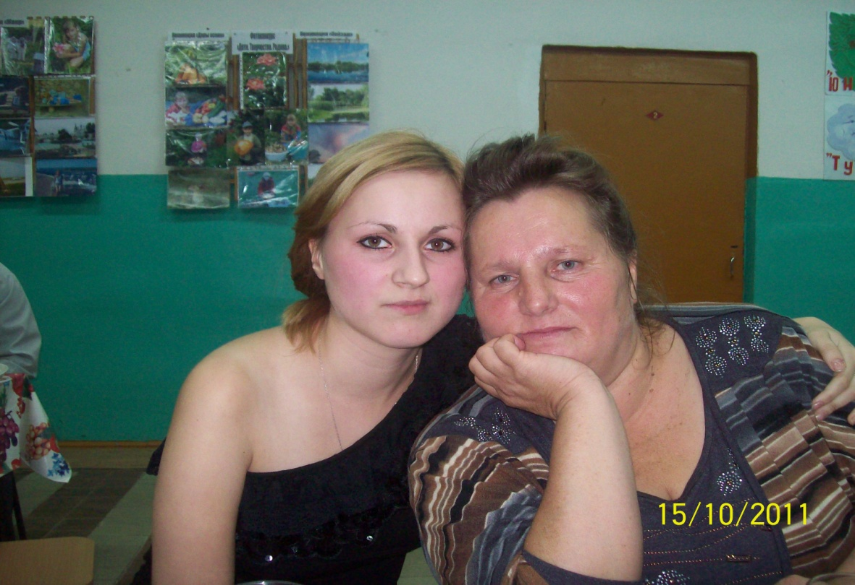
ПУСТЬ У МАМЫ ШПРИЦ В РУКАХ, ТЫ НЕ ПЯТЬСЯ, СЛОВНО РАК. ЭТО Ж МАМОЧКА МОЯ, ОЧЕНЬ ДОБРАЯ ОНА!

Slide 14
Ты, мама, моя лучшая подруга! И от тебя секретов просто нет, Мы столько знаем друг о друге, Ведь вместе мы уж много лет.

Slide 15
МАМОЧКА МОЯ МИЛАЯ, САМАЯ КРАСИВАЯ, НЕЖНАЯ, ЛЮБИМАЯ, МАМОЧКА МОЯ!

Slide 16
Любимая мама, тебя поздравляю, В День матери счастья, здоровья желаю. Ты в сердце моём, даже, если в разлуке, Я помню всегда твои нежные руки.

